Slide 1
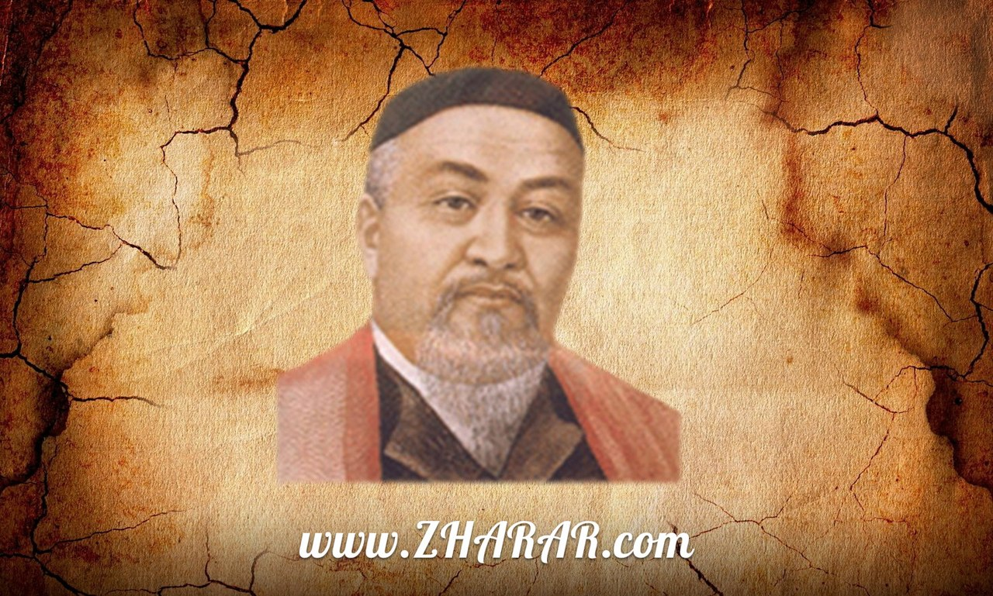
Ұлы ақын, сазгер,аудармашы, қоғам қайраткері, қазақ әдебиеті негізін қалаған ағартушы
Абай (Ибраһим) Құнанбайұлына
175 жыл

Slide 2
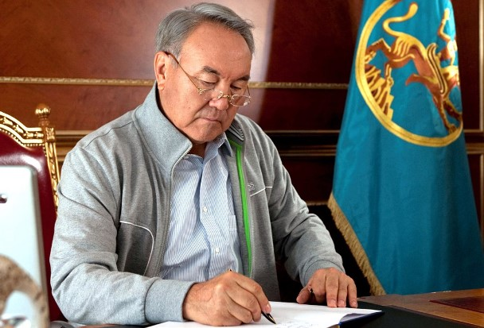
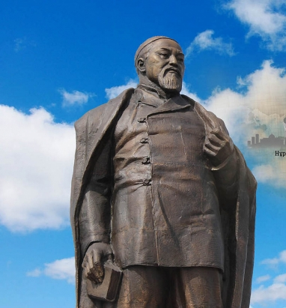
Абайдың сөзі – қазақтың бойтұмары.
... Абай – біздің ұлттық ұранымыз болуы керек. Абайды таныту арқылы біз Қазақстанды әлемге танытамыз, қазақ халқын танытамыз. Менің балаларым мен ертеңгі ұрпағыма Абайдан артық, Абайдан ұлы, Абайдан киелі ұғым болмауға тиіс.....
Елбасы Н.Ә. Назарбаев

Slide 3
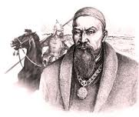
Құнанбай Абайдың әуелден-ақ әкенің баласы болмай, адамның баласы болуды армандағаны белгілі. Сол көксеген мұратына жетіп, барша әлемге аты қадірлі, сөзі өтімді, пікірі қымбат Адамзат Ардағы, Адамзат Ақыны, Адамзат Ақылманы болып көтеріліп отыр.
Н.Ә.Назарбаев.

Slide 4
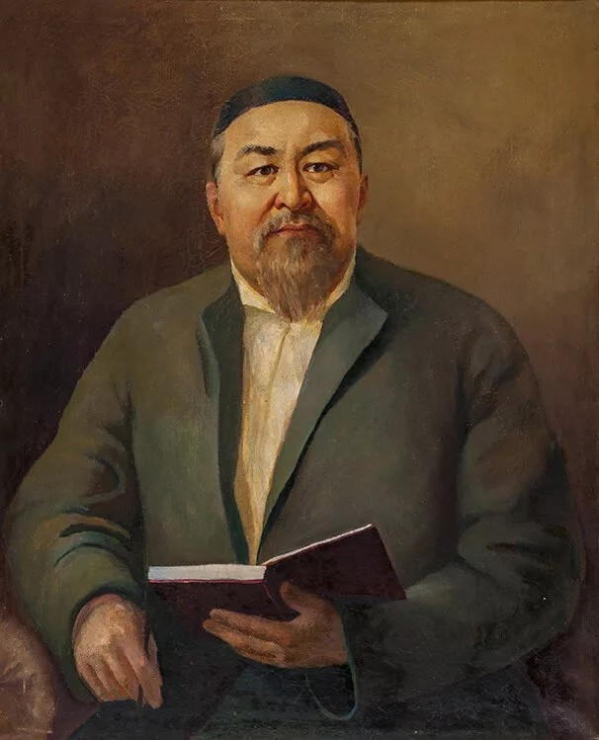
Абай шығармашылығы - адамзат мәдениетінің рухани асыл қазынасына қосылған асыл мұра. Оның философиялық тереңдігімен, көркемдік, эстетикалық қуатымен, мағыналық салмағымен, ғибраттық, тағлымдық мәнімен ерекшеленетін ойлы сөздері халық жүрегіне жол тапқаны мәлім
1845-1904

Slide 6
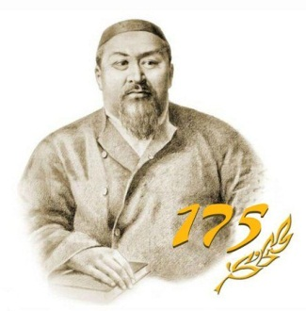
”Сегізаяқ” (сегіз жолды) - сол уақытта орыс, батыс әдебиетінде болмаған жаңалық. Мұнда көп нәрсені айтады. Әрбір шумағы бір түйінді пікірге айналып отырады. Абайда “Жалғыздың үні” ең алғаш осы өлеңінде айтылады. Бұл жалғыздық, дарашылдық емес. Заманынан ерте туған, озық ойлы жалғыздың трагедиясы.
М.Әуезов

Slide 8
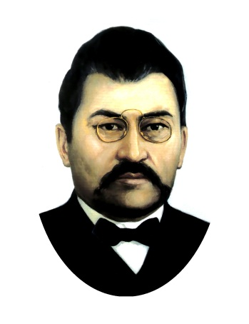
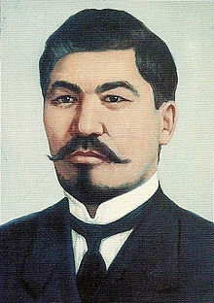
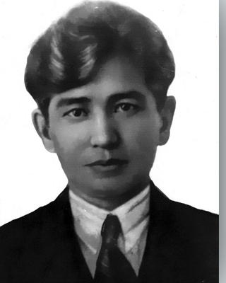
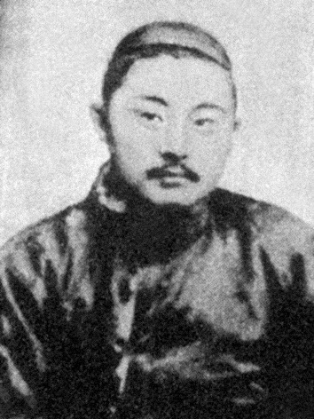
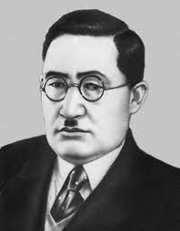
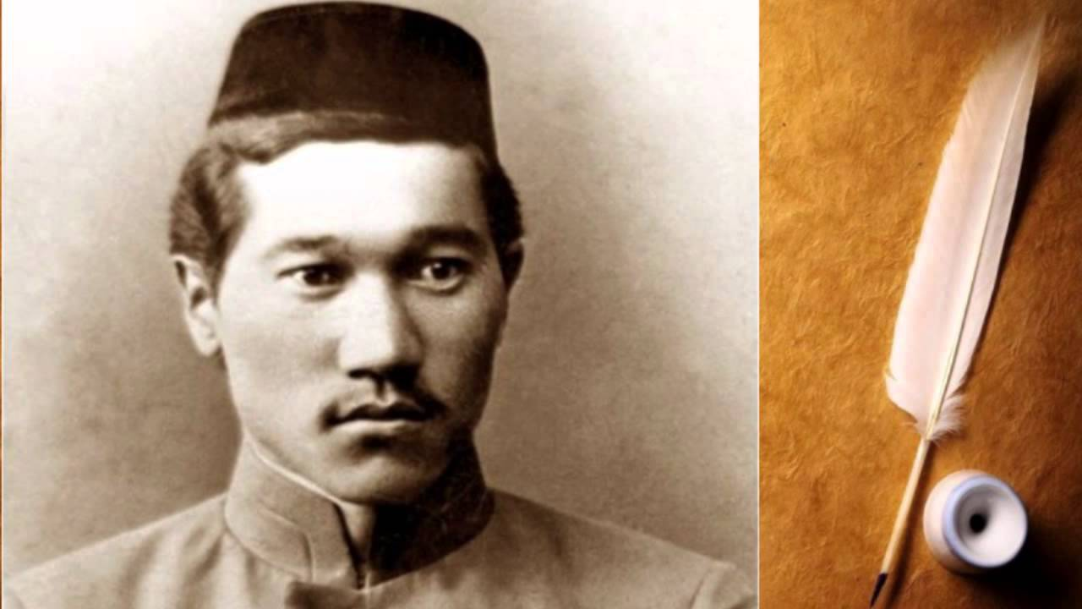
Абайдың өмірі мен шығармашылық өнерін зерттеудің алғашқы өнімді кезеңі деп А.Байтұрсынұлы, К.Ысқақұлы, Ә.Бөкейханов, М.Дулатұлы, І.Жансүгіров, Қ.Жұбанов, Ы.Мұстамбайұлы, Ғ.Тоғжанов секілді әдебиет пен мәдениет қайраткерлерінің зерттеу еңбектері мен мақалалары бар

Slide 9
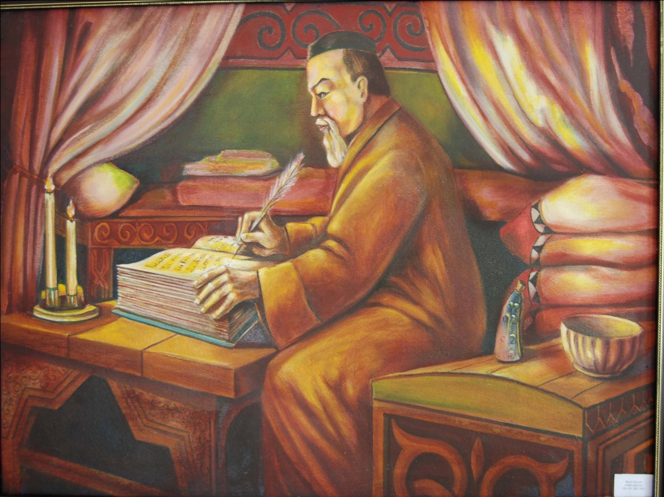
Абай 10 тамыз 1845 ж. қазіргі Семей облысының Шыңғыс тау бөктерінде Қарқаралының аға сұлтаны Құнанбайдың төрт әйелінің бірі – Ұлжаннан туған

Slide 10
Абай Құнанбайұлының ұл-қыздары
Ділдәдан
1 | Ақылбай
2 | Әбдірахман,
3 | Кұлбадан
4 | Әкімбай
5 | Мағаұия
6 | Райхан
Әйкерімнен (Шүкімән)
1 | Тұрағұл,
2 | Мекайыл
3 | Ізкаіл
4 | Кенже

Slide 11
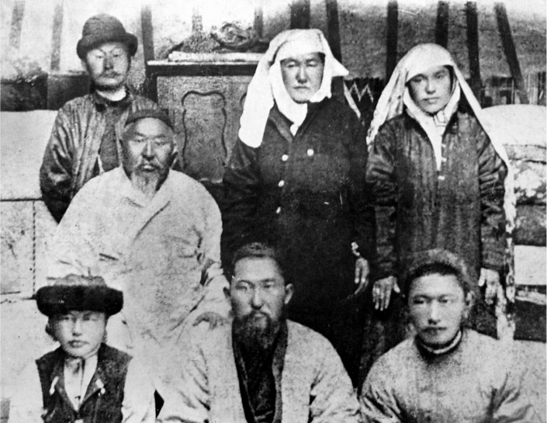
Абай отбасымен, 1903 жыл. 1-қатарда: Пәкизат, Тұрағұл Абайұлы, Әубәкір Ақылбайұлы. Отырған Абай Құнанбайұлы. 3-қатарда: Мағауия Абайұлы, Еркежан, Кәмәлия (Әубәкірдің әйелі).

Slide 12
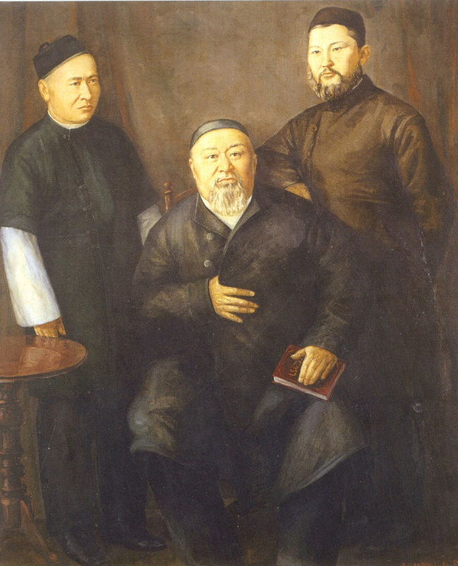
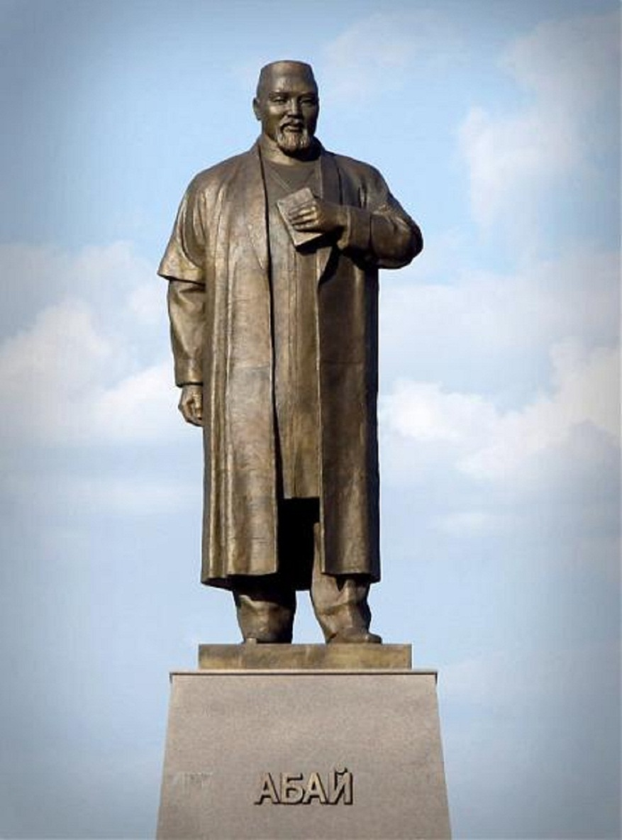
Суретте Абайдың Ділдәдан туған тұңғыш баласы Ақылбай және Абайдың өзі және Әйгерімнен туған ұлы Тұрағұл. Сурет 1896 жылы Семей қаласында түсірілген. Түпнұсқа

Slide 13
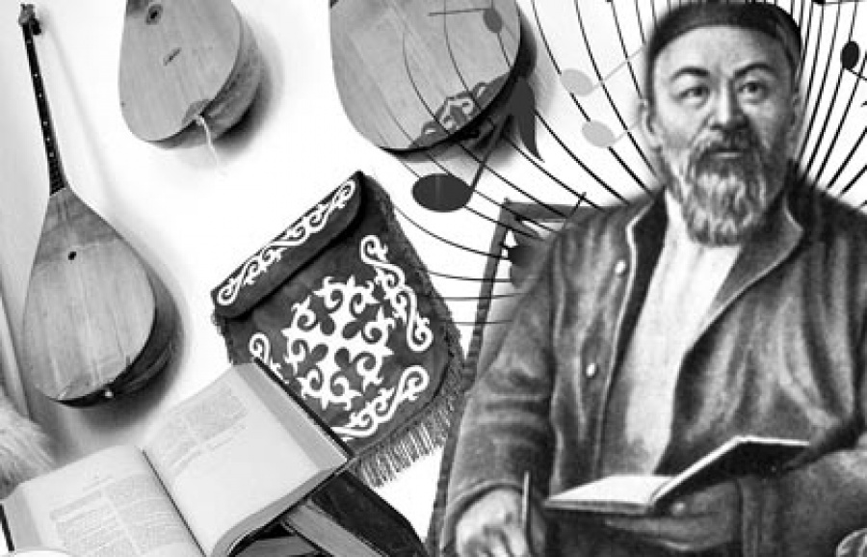
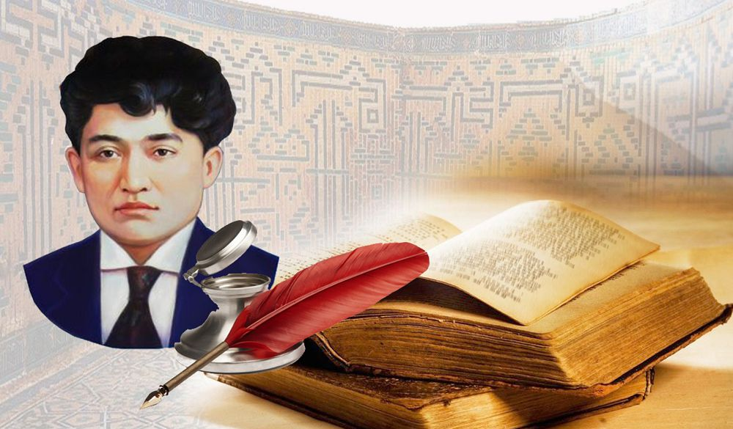
Шын хакім, сөзің асыл – баға жетпес
Бір сөзің мың жыл жүрсе дәмі кетпес.
Қарадан хакім болған сендей жанның
Әлемнің құлағынан әні кетпес!
...Ай, жыл өтер, дүние көшін тартар,
Өлтіріп талай жанды, жүгін артар.
Көз ашып, жұртын ояу болған сайын,
Хакім ата, тыныш бол, қадірің артар.
Мағжан Жұмабаев

Slide 14
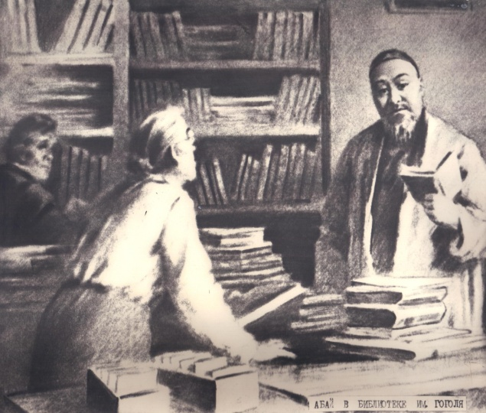
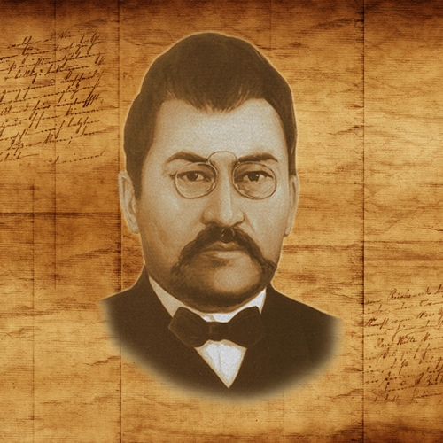
Қазақтың бас ақыны Абай Құнанбаев. Онан асқан бұрынғы - соңғы заманда қазақ даласында біз білетін ақын болған жоқ.
Ахмет Байтұрсынов

Slide 15
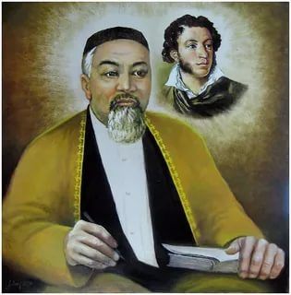
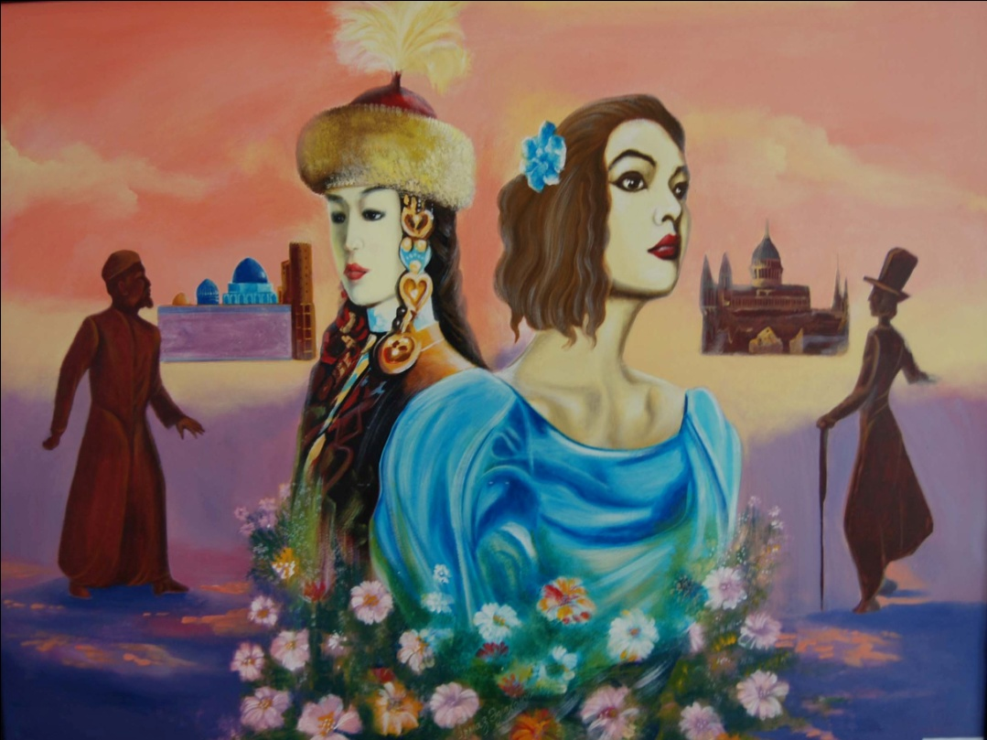
Махаббат жырларының ішіндегі Абайдың Ұлылығын, асқан талантын танытқан Пушкиннен аударған «Евгений Онегиннің» үзінділері. Мұнда Абай жай аудармашы емес. Алдымен, өлеңмен жазылған ұзақ романның өз ақындық мұратына керек жерін ғана тандап алады

Slide 16
Ер мен әйелдің арасындағы қарым-қатынас, отбасы құру мәселесінде Абай тек қана бірін-бірі шын жүректен сүйген махаббатты, соның негізінде ер мен әйелдің бір-бірін іздеп табушылығын мойындайды

Slide 18
Абай - өз заманының биік парасат иесі ғана емес, бүгінгі заман қайшылықтарын шешуге де бағыт берген биік тұлға. Ақынның адамгершілік мұраттары тек өлеңдерінде ғана емес қара сөздерінде де терең философиялық толғаныспен көрініс тапқан. Абай өзінің оқушысы мен тыңдаушыларымен әңгімелеседі

Slide 19
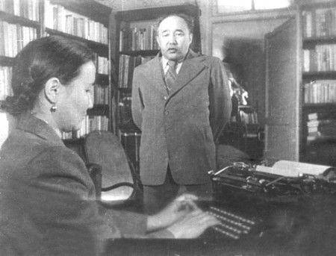
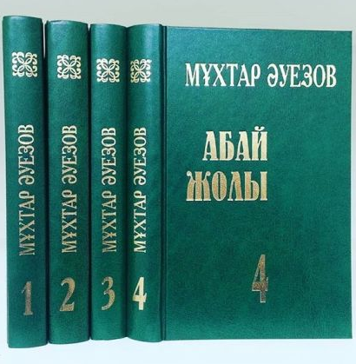
Данагүл Байқадамоваға заманымыздың заңғар жазушысы Мұхтар Әуезовтің «Абай жолы» эпопеясын стенографиялау бақыты бұйырған

Slide 20
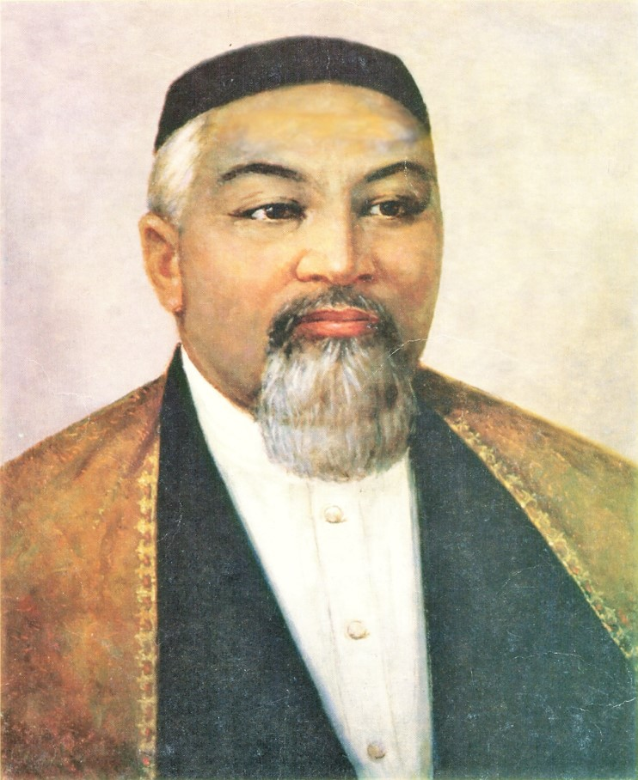
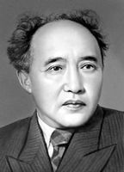
Қазақ, орыс және бірнеше шығыс елдерінің тілдерін білген
Абайдан оқығаның табылады,
Абайды оқымаған қағынады.
Абайды оқы, ерінбе, еркелеме,
Абайдан іздегенің табылады.
Әлем және орыс әдебиетін тұңғыш рет ана тілімізге аударған
ы
170 өлеңі, 56 аудармасы 45 қара сөзі бар
«Абай жолы» - XIX ғасырдың екінші жартысындағы қазақ халқы өмірінің айнасы

Slide 21
ұлы
ақын
дана
ағартушы
А.Құнанбаев
композитор
аудармашы
философ
классик

Slide 22
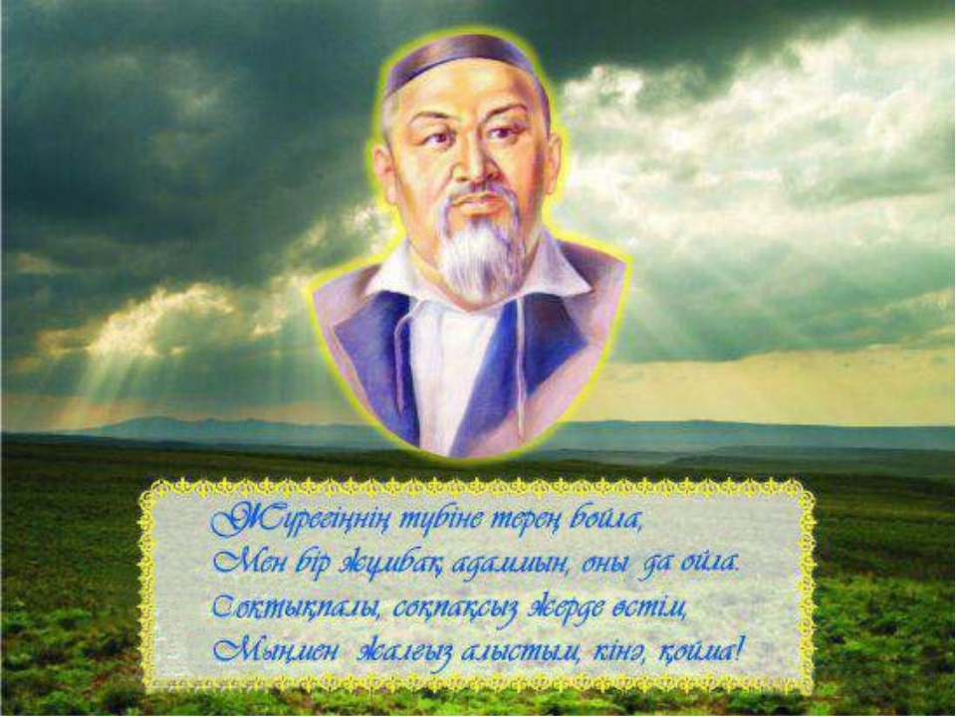

Slide 23
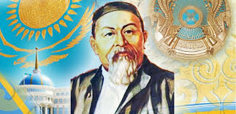
Абай бізге дара шың,
Оқи қалсаң данасын.
Егер Абай болмаса,
Ғибрат қайдан аласын?
Абай ақыл кеніші ,
Мақтан етер ел іші.
Алып туса анадан,
Ананың бұл - жемісі.

